Slide 1
第三章
證券交易

Slide 2
學習目標
描述投資銀行在初級市場扮演的角色。
認識證券市場的類型。
比較證券交易所與自營商市場的差異性。
了解證券經紀商的業務。
區分融資與融券的差異。

Slide 3
本章架構
3.1 公司如何發行有價證券
3.2 有價債券如何交易
3.3 美國證券市場
3.4 其他國家的市場結構
3.5 交易成本
3.6 融資買進
3.7 融券賣出
3.8 證券市場法規

Slide 4
公司如何發行有價證券
初級市場
  有價證券初次公開發行的市場。
次級市場
  對於已公開發行的有價證券進行買賣的市場。
初次公開發行
  民營企業首次向投資大眾公開銷售股票。

Slide 5
公司如何發行有價證券
投資銀行
  承銷商：協助企業上市上櫃或輔導企業在證券市場公開籌措資金的證券商。
  公開說明書：公司對其營運情況以及即將發行之有價證券所做的陳述。
上架登記
私下募集
  透過私下報價將新發行的有價證券賣給少數法人或大戶的過程。
初次公開發行

Slide 6
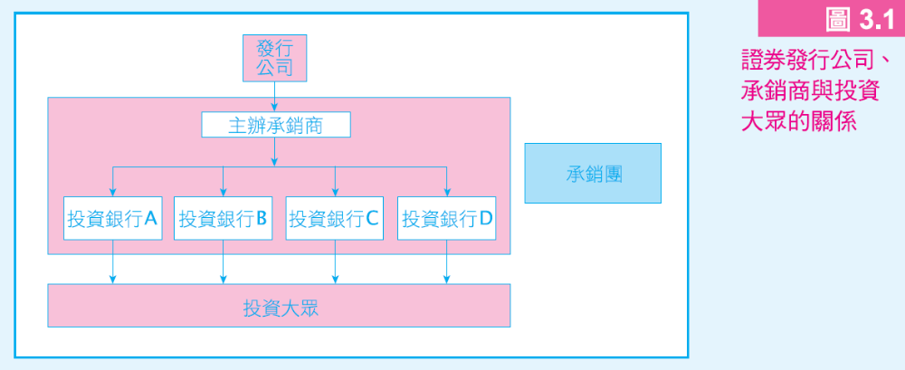

Slide 7
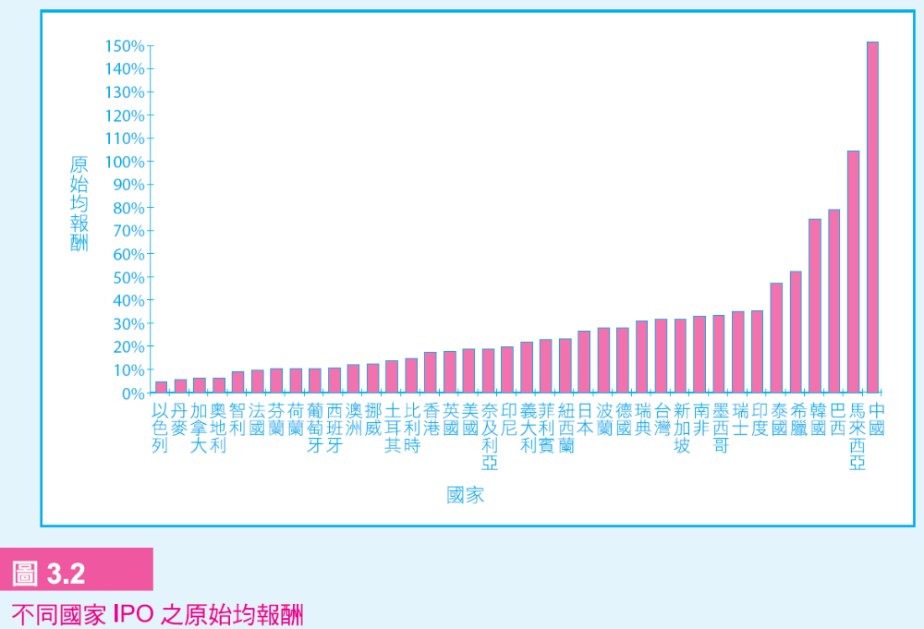

Slide 8
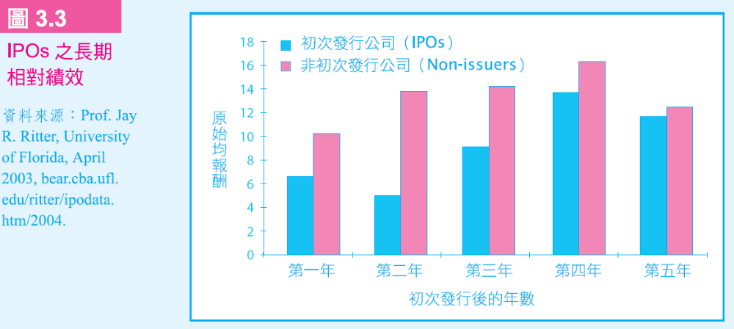

Slide 9
有價債券如何交易
市場類型
  直接搜尋市場
  經紀商市場
  自營商市場：交易者對特定資產具有專精，並透過自有帳戶買賣該資產的市場。
  集中競價市場：所有交易者聚集一處買賣特定資產的市場。

Slide 10
有價債券如何交易
委託單類型
  市價委託單
    買價：代表自營商有意願買入某有價證券的價格，或指市場中投資人擬買入某有價證券的最高報價。
    賣價：代表自營商擬出售某有價證券的價格，或指市場中投資人擬賣出某有價證券的最低報價。
    買賣價差：自營商買價與賣價之間的差距。
  限價委託單：委請經紀商以限定的價位買賣有價證券的委託單。
  停損委託單

Slide 11
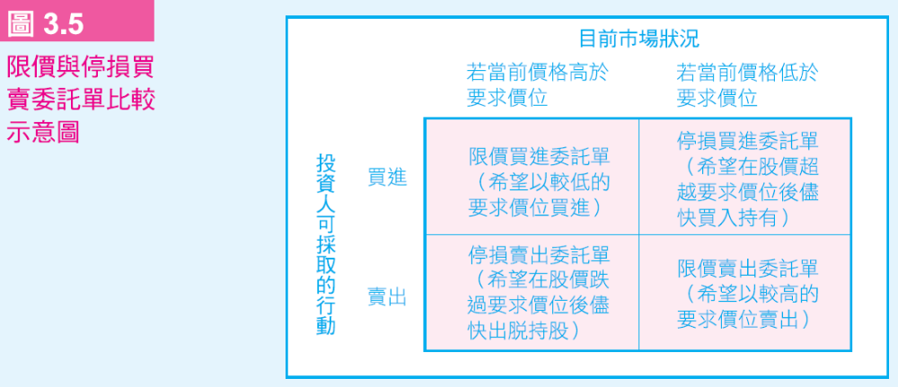

Slide 12
有價債券如何交易
交易機制
  以自營商為主的店頭市場：證券經紀商與自營商透過各類資訊網路對有價證券進行報價與交易的市場。
  電子傳訊網路：使投資人不透過市場造市者便能直接進行交易的電腦網路。
  特種證券商市場：同時具有證券經紀商與證券自營商兩種身分，除了負責一家或多家公司股票的造市及買賣外，並須維持市場交易的公平性與穩定性。

Slide 13
美國證券市場
那斯達克（Nasdaq）
紐約證券交易所
  證券交易所：屬於次級市場的一環，以集中競價的方式買賣已在市場公開發行的有價證券。
  鉅額交易：一次買賣同一公司相當數量以上的股票，在美國為1萬股以上，在台灣為50萬股以上。
  程式交易：以程式設定同時買進及賣出整個投資組合的交易行為。
電子傳訊網路

Slide 14
其他國家的市場結構
倫敦
Euronext
東京
台灣
股市整合與全球化

Slide 15
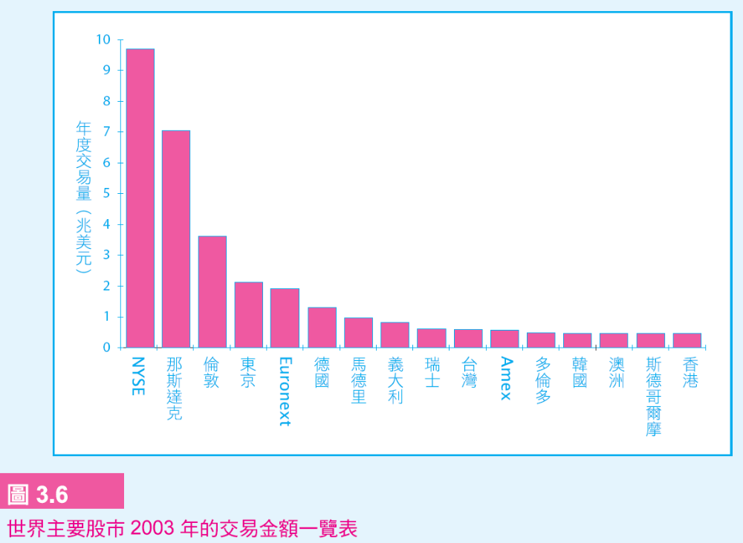

Slide 16
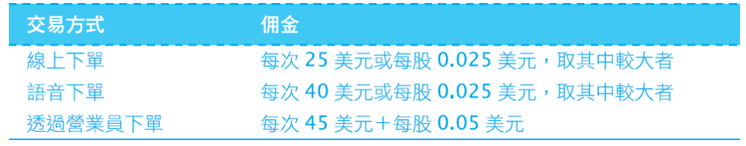
交易成本
美國某著名折扣經紀商交易普通股的佣金收取標準：

Slide 17
融資買進
融資
  投資人向經紀商借款購買股票的交易行為。

Slide 18
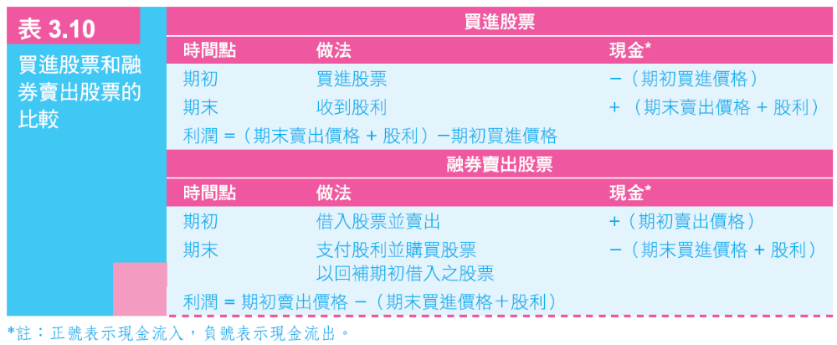
融券賣出
融券賣出
  投資人向證券經紀商借入股票先在市場賣出，然後再買回股票回補償還的交易行為。

Slide 19
證券市場法規
斷路機制
  暫停交易
  限價措施
內線交易
  指公司內部人，如經理人、董監事或大股東所知悉，但尚未向投資大眾公開的訊息。

